Slide 1
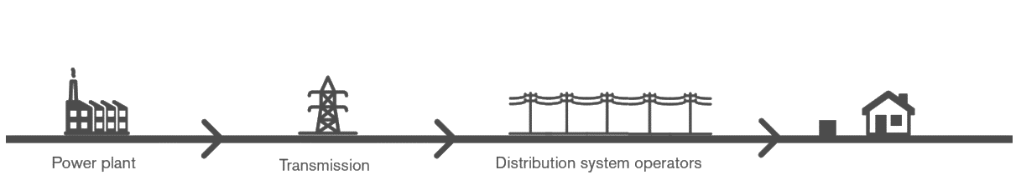
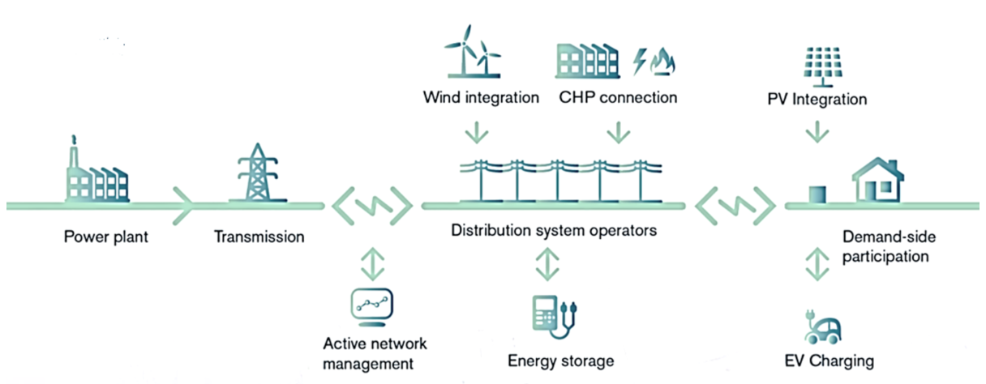
SMART GRIDS – Rețelele viitorului
Astăzi:
În mod tradițional, sistemele energetice, de la generarea de energie până la consumatori, sunt unidirecționale și se bazează pe o producție de energie previzibilă, controlabilă și centralizată.
Tranzitia energetică necesită o regândire radicală a modului în care se poate menține lumina aprinsă, utilizând în același timp cât mai bine noile surse de energie și menținând costurile de infrastructură la un nivel scăzut.
Viitor:
Pe lângă extinderea și modernizarea infrastructurii fizice, sunt introduse soluții IT complementare, adăugând comunicare, senzori și automatizare, care să permită OD sa gestioneze în mod activ variația producției și a cererii.
Această combinație de soluții este ceea ce se numește în mod obișnuit SMART GRIDS

Slide 2




























Rețele electrice inteligente, baza pentru a gestiona complexitatea tranziției energetice - de la epoca “mentalității tip siloz” către digitalizare
De ce utilitatea ca platformă?
Surse de producere
Consumator
Scalare și eficiență
Reproductibilitatea modelelor "plug & play",
costuri marginale apropiate de zero
Valoare pentru clienți
Servicii inteligente concepute pentru prosumatori
Sustenabilitate
ESG stimulează profitabilitatea și reduce riscurile
Open Innovation
Implementare rapidă a soluțiilor inovatoare și deschidere către ecosisteme
Servicii
distribuitor
ca
“platformă”
Piata de energie
Prosumer
kWh, Kw, ΔKw
Energie
Distribuita
OTS &
Consumator
Industrial
OD
5

Slide 3
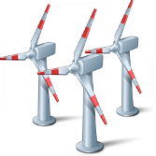

Hibridizare
Regenerabile și Baterii
Stocare cuplată cu surse regenerabile
Introducerea energiei regenerabile va crește nevoia de flexibilitate în sistemele electrice.
Stocarea și cererea dinamică (demand response, încărcarea dinamică a vehiculelor electrice) vor trebui implementate pentru
  Compensarea intermitenței producției de SRE;
  Comercializarea producției de energie în exces;
  Reducerea creșterii vârfurilor la apus;
Bateriile vor contribui, de asemenea, la securitatea și eficiența sistemului, prin furnizarea de servicii auxiliare rețelei la un cost mai mic în comparație cu TPP-urile din cauza timpului de nefuncționare, pornire/închidere și costuri de creștere.
Cuplare cu RES
Reducerea costurilor dezechilibrelor
Capacitate de întărire a rețelei
Rezervă de putere
Scăderea reducerilor (curtailment)
Arbitraj
Controlul frecvenței
Servicii de rețea și centrale
PV + Eolian
Capacitate suplimentară:
Disponibilitatea și accesul la rețea, un pas critic pentru a menține creșterea surselor regenerabile.
Sinergii posible
Dezvoltare, interconectare și BOP
Optimizarea folosirii terenului si a lucrarilor civile
O&M partajat
Creșterea capacităților:
Resurse fotovoltaice și eoliene complementare și curbe de producție
LCOE combinat inferior
Posibilitatea de scădere a reducerilor (curtailment) prin combinarea cu BESS și/sau H2
Efect levier:
Dezvoltarea de noi zone ignorate până acum

Slide 4


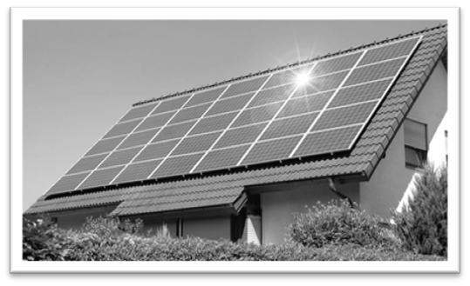
Viziune: Piață emergentă a panourilor fotovoltaice datorită creșterii prețurilor la energie electrică
Prezentare generală a pieței
Evoluția PZU
EUR/MWh
Populația României:
est. 19,3 mln.
Număr de gospodării din România:
est. 2 milioane
Număr de prosumatori:
est. 10-15 mii
Jan-17
Jan-18
Jan-19
Jan-20
Jan-21
Jan-22
Jan-23
Preț mediu PZU
Soluțiile fotovoltaice sunt capabile să acopere între 250 kWh și 4500 kWh consum lunar de energie electrică
Sisteme fotovoltaice pentru locuințe prin subvenție de stat, precum și autonome cu posibilitate de finanțare externă.
Durata de viață de 25 de ani asigură economisirea de bani pe termen lung, reducând în același timp emisiile de carbon
*based on The World Bank data

Slide 5











EV-urile, capacități de încărcare extrem de flexibile ce deblochează fluxuri de valoare
Shiftability
Muncă
Înafara orașului
Naveta medie zilnică de 50-70 km necesită 10-15 kWh de energie pe zi cu un timp de încărcare de 1-2 ore
Majoritatea sesiunilor de încărcare de lungă durată (peste 6 ore) au loc acasă și la serviciu, dar șoferii au nevoie de obicei de mai puțin de 2 ore de încărcare
Pe termen mediu-lung (5-10 ani), capabilitățile bidirecționale (V2X) vor debloca cea mai mare parte a valorii, deoarece „flexibilitatea” oferită poate fi de până la 7 ori mai mare.
10%
4%
În oraș
EV
(~7kW)
Washer
(~1kW)
Fridge
(~0.5kW)
Elec. Water
Heater (~5kW)
AC (~3kW)
Casă
Microwave
(~0.7kW)
Oven
(~4kW)
Dimensiunea încărcăturii (kW)
Încărcarea EV deschide o mulțime de oportunități de a oferi flexibilitate rețelei (atât în spatele contorului, cât și în fața contorului)
CONSUMATORI FINALI
FURNIZORI DE SERVICII
UTILITĂȚI
Segmente B2C, B2B și B2G
În principal MSP, dar și CPO
TSOs, DSOs și retaileri
ECONOMISIȚI BANI la costurile cu energia (atât la energie, cât și la cerere) și la îmbunătățirea infrastructurii (de exemplu, substație MT/JT)
CÂȘTIGAȚI BANI oferind flexibilitate la ferestrele de încărcare - flexibilitate pentru utilitate pe rețea
DIFERENȚIERE oferind noi servicii clienților finali
NOI FLUXE DE VENITURI prin interfațarea/devenirea unui operator de piață/agregator și flexibilitatea clienților comerciali
ECONOMISIȚI BANI pe upgrade-urile rețelei/servicii auxiliare prin promovarea și rularea programelor de flexibilitate ÎMBUNĂTĂȚAREA rezistenței și fiabilității rețelei (de exemplu, reglarea frecvenței, controlul tensiunii, managementul congestiilor etc.)

Slide 6
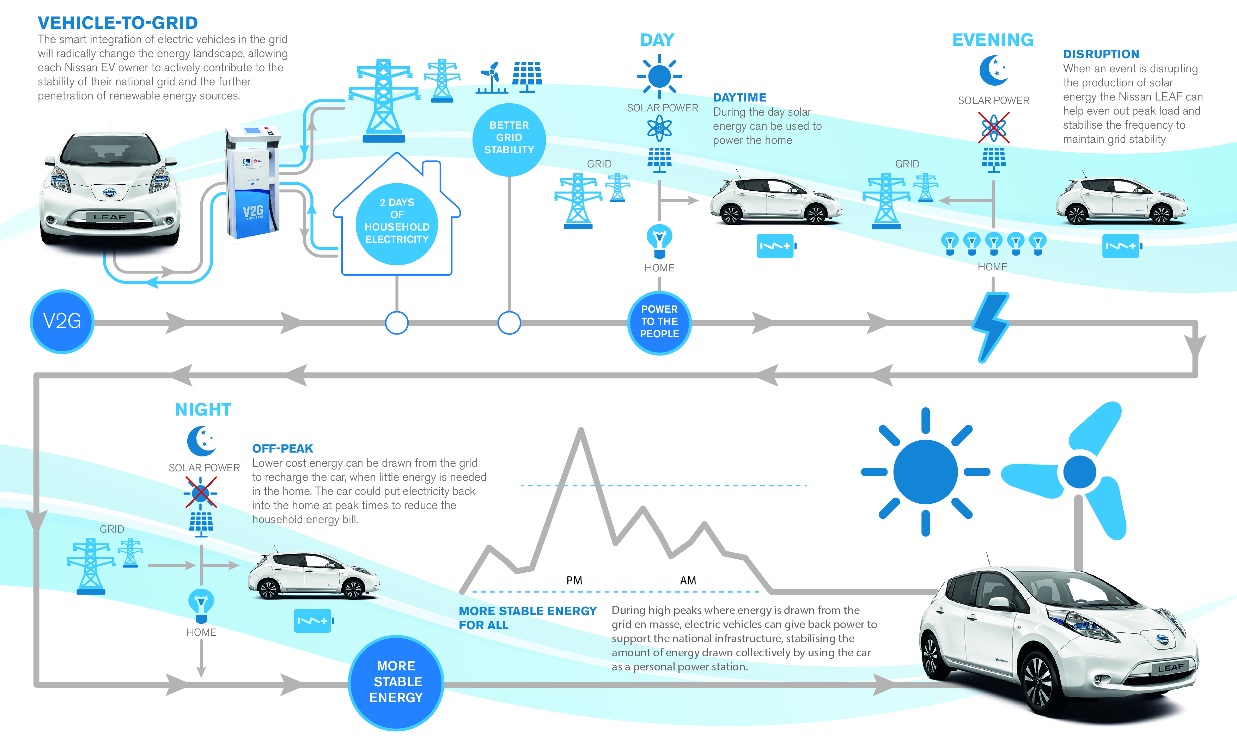
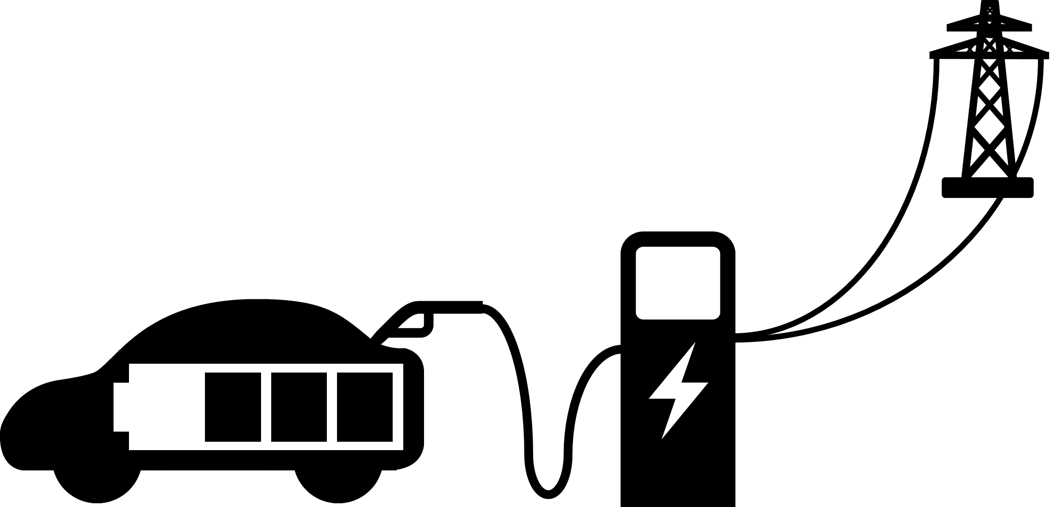
Vehicle to grid
Mașina electrică va deveni „centrul energetic” de acasă

Slide 7
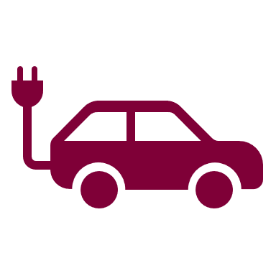
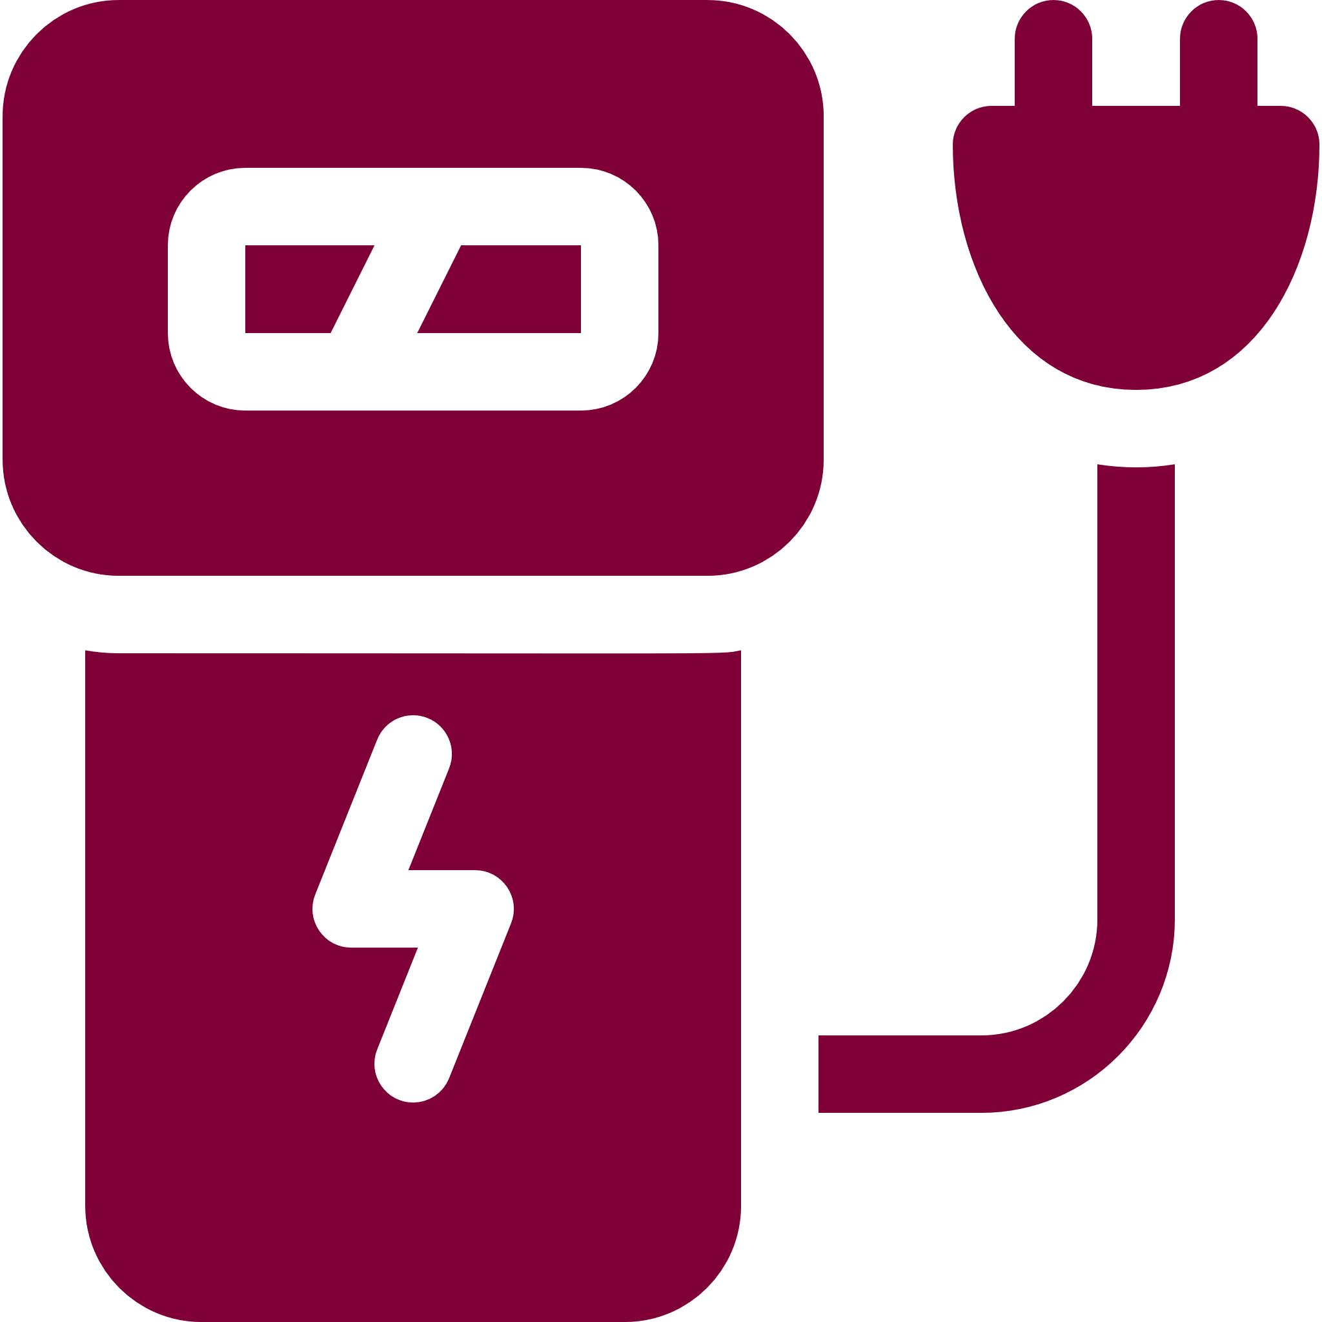


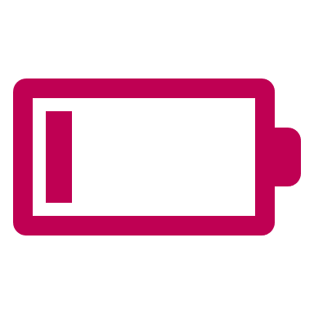
V2X: de ce atât de diferit și cum va permite noi capabilități și valoare
Fluxurile energiei
Când poate fi furnizat serviciul?
Cât din ea?
Flexibil
Unidirecțional
Când EV se încarcă
Energie care poate fi încărcată într-un mod inteligent
Capac.
bateriei EV
V1G
sau încărcare inteligentă
EV
Stație de încărcare
Locație
Rețea
Bidirecțional
Când EV este conectat
Energie care poate fi încărcată într-un mod inteligent
V2G
V2X
V2H/V2B
Capac.
bateriei EV
Energie care poate fi descărcată într-un mod inteligent
EV
Stație de încărcare
Locație
Rețea
MAI MULTĂ
FLEXIBILITATE
EV COMPATIBIL V2X
EVSE COMPATIBIL V2X
Standardul CHAdeMO activează capabilitățile V2X (aceasta înseamnă că în prezent doar Nissan Leaf și e-NV200 sunt compatibile cu V2X)
ISO 15118-20 (lansat oficial recent) permite V2X prin conectorul CCS. Toți principalii producători au anunțat compatibilitatea
CHAdeMO: singurul conector oficial care acceptă V2X
CCS1/2: va fi compatibil folosind 15118-20
  Acest lucru va permite capacitatea bidirecțională DC, dar și AC
  Electronica EVSE trebuie să susțină fluxuri bidirecționale: în majoritatea cazurilor, nu este posibilă modernizarea
V2X oferă posibilități de încărcare și descărcare de mai multe ori într-o singură sesiune: este disponibilă o cantitate imensă de energie pentru a furniza Servicii
Serviciile pot avea loc fără griji că vehiculul nu este gata la timp: nevoile de încărcare sunt întotdeauna satisfăcute. Nevoi de încărcare: ora de plecare, nivelul dorit al bateriei

Slide 8
V2X – vehiculele electrice actuale sunt marginale la nivel mondial, așteaptă implementarea ISO 15118-20

